Slide 1
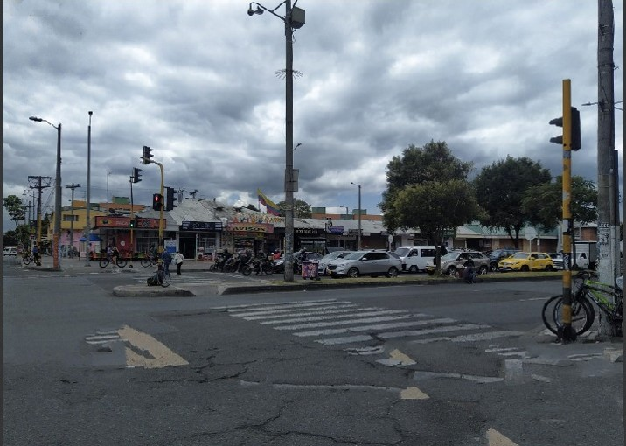
Inicio de conservación vial
Costados norte y sur de la calle 63
entre carreras 77a y 77c
A partir del 21 de febrero de 2024 y con horario de trabajo nocturno de 10:00 pm a 05:00 am.
Realizaremos actividades de conservación de la malla vial, como mantenimiento periódico de fresado y reposición de carpeta asfáltica en el costado norte de la calle 63 entre carreras 77A y 77C y en zonas de mayor afectación de la calzada del costado sur.
Se recomienda a la ciudadanía respetar la señalización informativa y reglamentaria ubicada en los frentes de obra.
Las obras de mantenimiento vial ayudan a mejorar la movilidad, reduciendo los tiempos de desplazamientos de la ciudadanía y mitigando el riesgo de accidentalidad.
Contrato IDU 1782 de 2021:
Dirección: Carrera 68G No. 73A - 10
Horario: lunes a viernes de 7:00 a.m. a 12:00 m
Teléfono/celular: 321 283 72 49
Correo electrónico: gestionsocial1782@gmail.com
Contratista: Consorcio Expanssion JV 2021
Interventoría: Consorcio Espacio Público

